Slide 1



BIYOO-CHATPPT TEAM
科技改变商业未来
副标题
演讲人：小乐

Slide 2

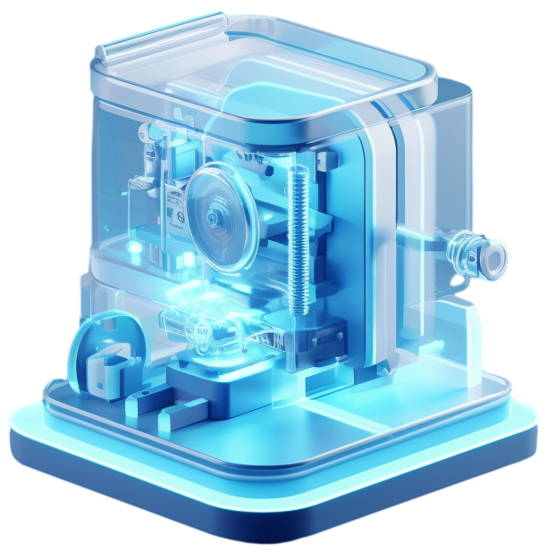
目录
Content
01
科技发展概述
02
科技对商业的影响
03
未来科技发展趋势

Slide 3
目录
Content
01
科技发展概述
02
科技对商业的影响
03
未来科技发展趋势
02
科技对商业的影响

Slide 4
目录
Content
01
科技发展概述
02
科技对商业的影响
03
未来科技发展趋势
02
科技对商业的影响
03
未来科技发展趋势

Slide 5
目录
Content
01
科技发展概述
02
科技对商业的影响
03
未来科技发展趋势
02
科技对商业的影响
03
未来科技发展趋势
02
科技对商业的影响

Slide 6
目录
Content
01
科技发展概述
02
科技对商业的影响
03
未来科技发展趋势
02
科技对商业的影响
01
科技发展概述
02
科技对商业的影响
03
未来科技发展趋势

Slide 7
目录
Content
01
科技发展概述
02
科技对商业的影响
03
未来科技发展趋势
02
科技对商业的影响
01
科技发展概述
02
科技对商业的影响
03
未来科技发展趋势
02
科技对商业的影响

Slide 8
未来科技趋势
科技改变商业未来 1.人工智能与机器学习
人工智能和机器学习是目前最引人注目的科技趋势之一，它们正在逐渐改变商业的运营方式。越来越多的企业正在采用这些技术以提高效率和减少成本。 2. 自动化任务：人工智能和机器学习使企业能够自动化以前需要人工执行的任务，这大大减少了人力资源的需求，同时也提高了准确性。 3. 预测分析：机器学习模型可以进行数据分析和预测，帮助企业更好地理解市场趋势，从而做出更明智的商业决策。 4. 个性化体验：人工智能能够根据用户的喜好和行为提供个性化的产品和服务推荐，提高用户体验和购买率。 物联网和大数据是另一个重要的科技趋势，它们正在改变商业的运营模式和商业模式。 5. 供应链优化：物联网技术可以实时监控供应链，提供更准确的数据和分析，帮助企业做出更明智的决策。 6. 智能生产：大数据分析可以预测生产需求，优化生产流程，提高生产效率。 7. 客户洞察：通过收集和分析客户数据，企业可以更好地理解客户需求，提供更个性化的产品和服务，提高客户满意度。 然而，尽管科技带来了许多机遇，但同时也带来了挑战，如数据安全和隐私保护等问题。因此，企业需要谨慎地采用这些技术，并制定相应的策略来应对潜在的风险。

Slide 9

科技发展概述
01
.

Slide 10






科技发展背景
科技发展背景下，人类社会正迈向一个崭新的时代
科技发展
云计算
人工智能
全球化
物联网
大数据

Slide 11

科技发展现状大纲
人工智能：AI在商业中的应用越来越广泛，如自然语言处理、计算机视觉、深度学习等。AI技术在语音识别、智能客服、自动驾驶等领域有显著应用。 2. 物联网：随着5G网络的普及，物联网技术在智能家居、智能物流、智慧城市等领域得到了广泛应用。 3. 区块链技术：区块链技术的去中心化、不可篡改特性使其在数字货币、供应链管理、投票系统等领域具有巨大潜力
4.第三方分段收费吗：大司马

Slide 12
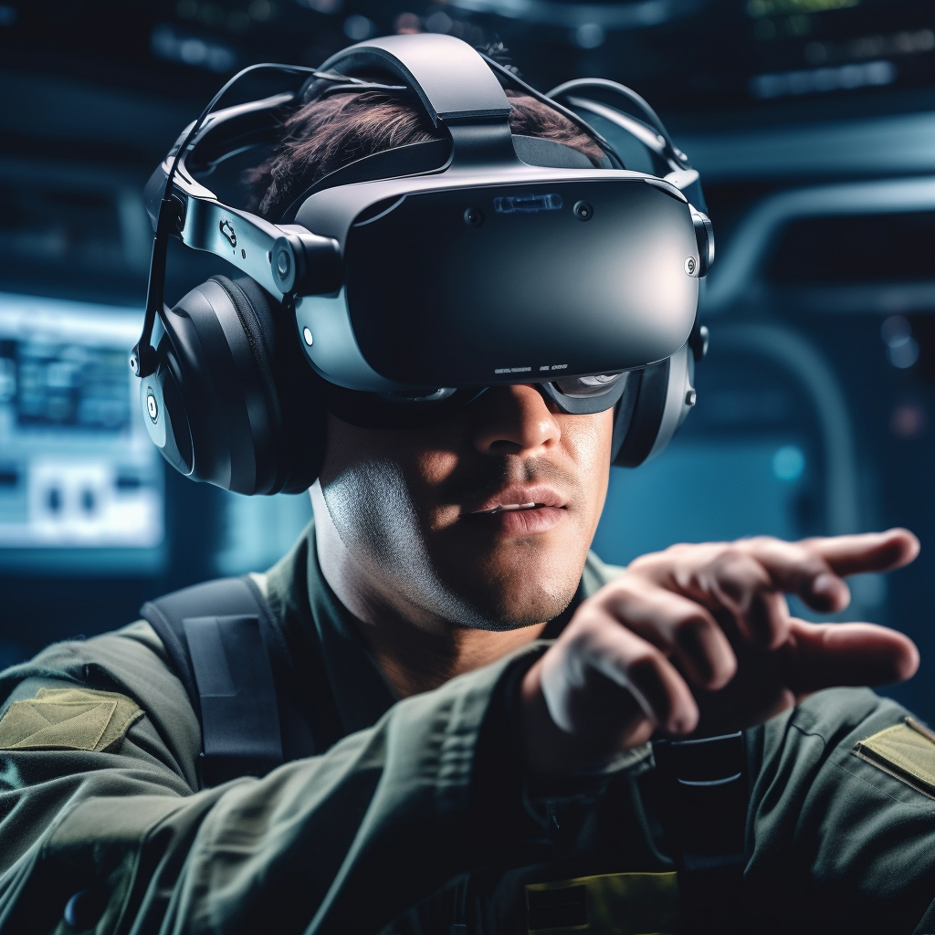
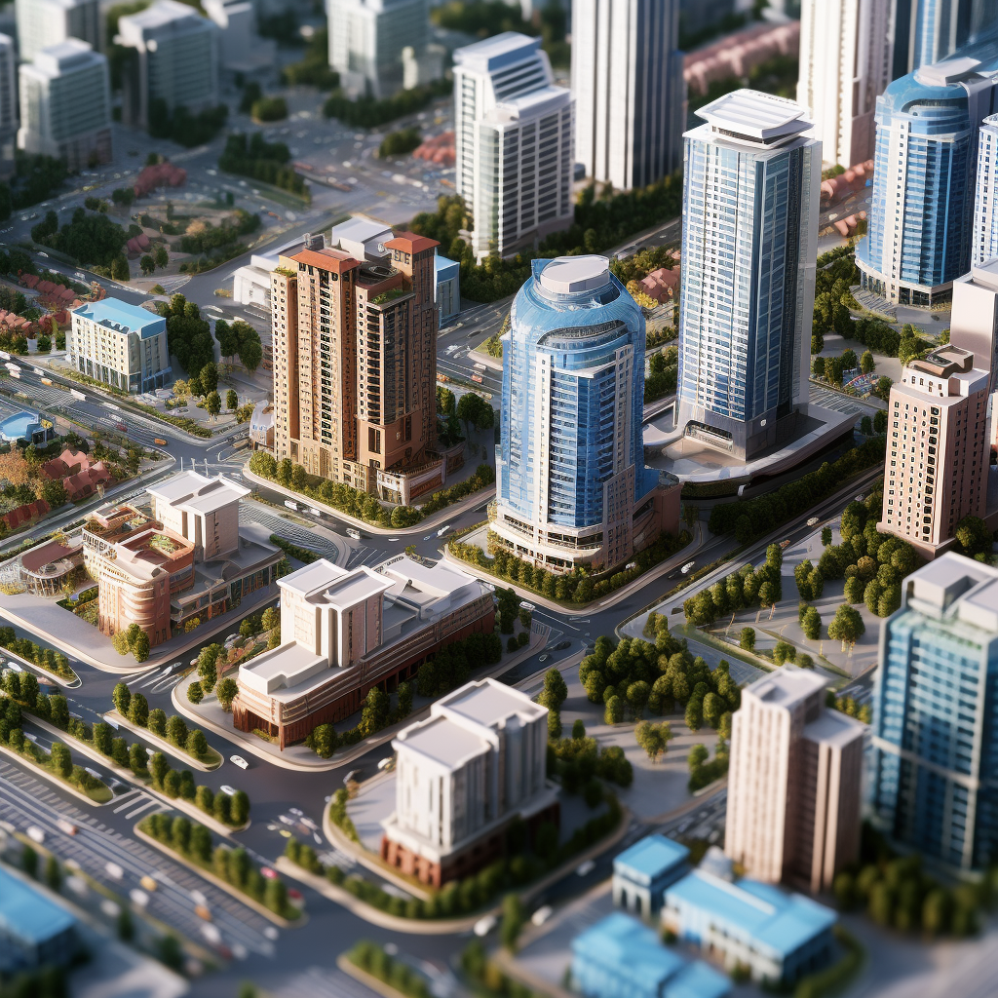
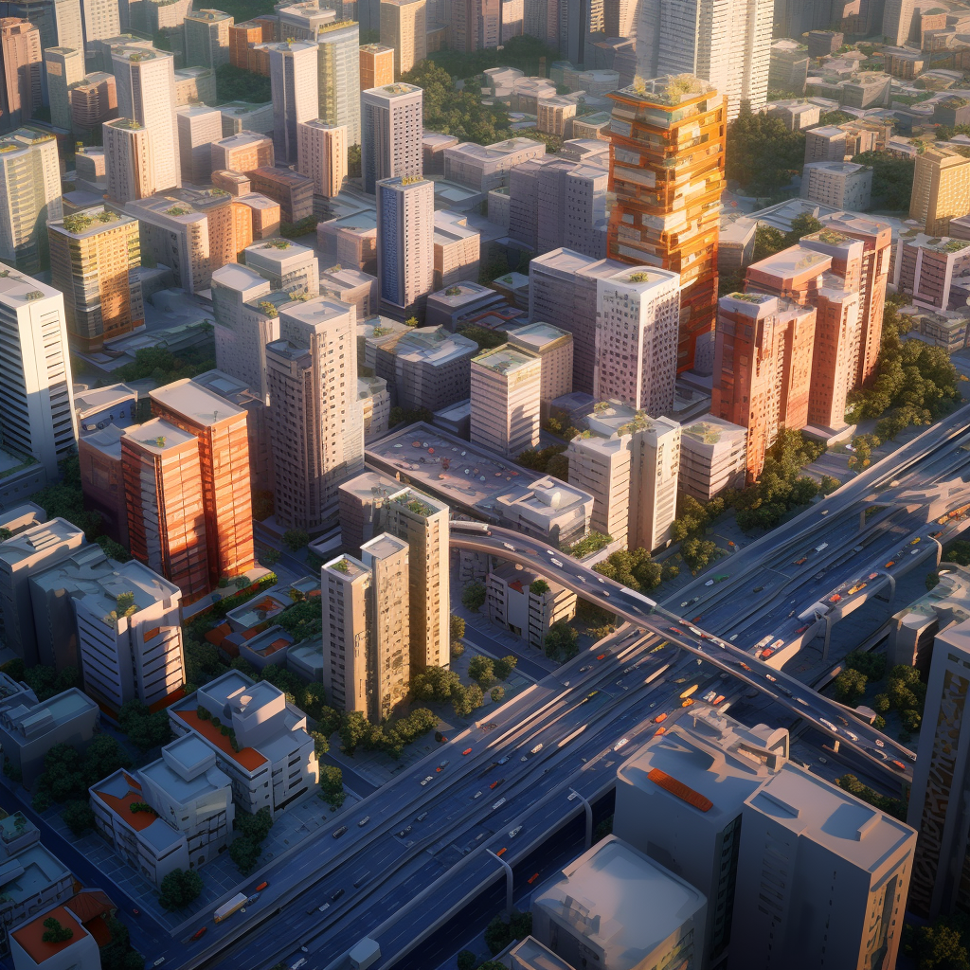
物联网应用前景分析
01
物联网技术在工业领域的应用前景
02
物联网技术在智能家居领域的应用前景
03
物联网技术在智慧城市领域的应用前景
随着工业4.0的到来，物联网技术将为工业制造带来革命性的变化。通过物联网技术，可以实现设备的远程监控和维护，提高设备的利用率和稳定性，降低维护成本。同时，物联网技术也可以实现生产过程的自动化和智能化，提高生产效率和质量。
随着人们生活水平的提高，对居住环境的要求也越来越高物联网技术可以实现智能家居的远程控制，实现家庭环境的智能化和自动化，提高家庭生活的舒适度和便利性同时，物联网技术也可以实现家庭环境的节能和环保，降低能源消耗和碳排放
智慧城市是未来城市发展的重要方向之一物联网技术可以实现城市环境的智能化和自动化，提高城市管理效率和便利性例如，通过物联网技术可以实现城市交通的智能化和自动化，提高交通效率；可以通过物联网技术实现城市环保的智能化和自动化，提高环保效率

Slide 13
科技对商业的影响
02
.

Slide 14
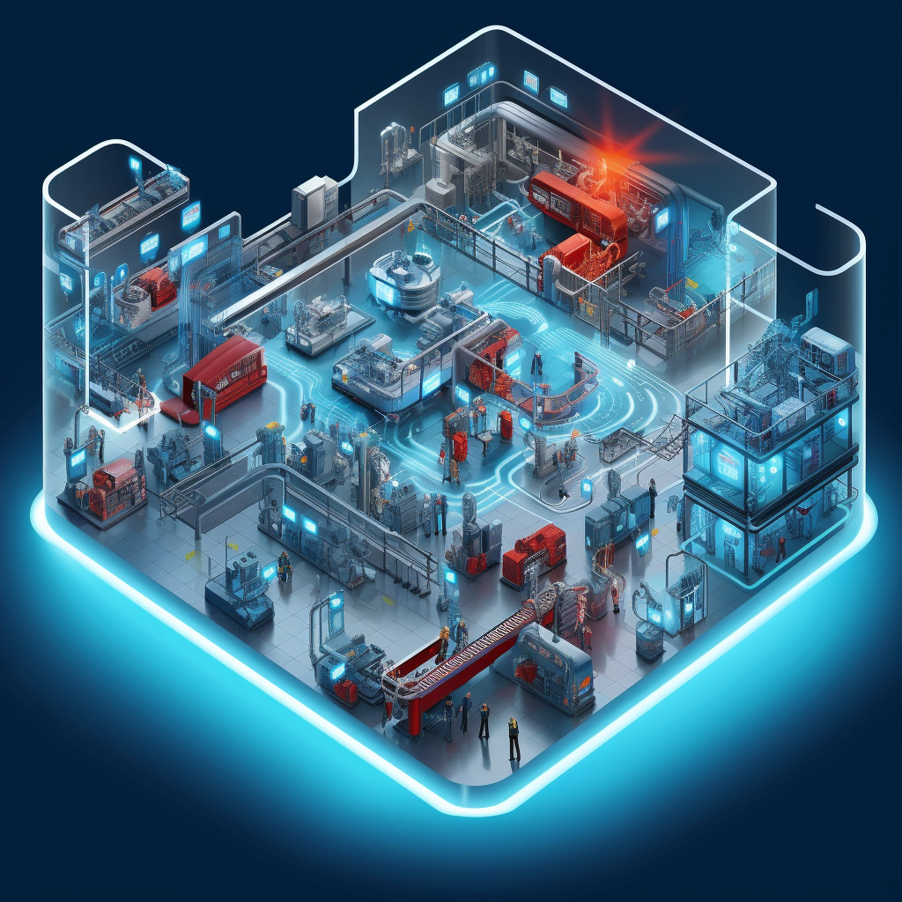


科技对商业的影响 - 背景介绍
科技的定义和重要性
科技对商业的影响
科技改变商业未来
科技是指通过使用各种工具、设备、软件等手段来提高生产效率、降低成本、优化产品和服务的过程。在商业领域，科技的重要性主要体现在以下几个方面： 1. 提高生产效率：科技能够使生产流程更加自动化和智能化，减少人工干预，降低人力成本。 2. 提升用户体验：通过技术创新，可以为用户提供更加便捷、个性化的产品和服务，提升客户满意度。
1. 改变商业模式：随着互联网和移动设备的普及，传统的商业模式正在逐渐被电子商务、社交电商等新型商业模式所取代。 2. 提升竞争力：科技能够提高企业的生产效率、降低成本、提升产品质量和服务水平，从而增强企业的竞争力。 3. 拓展市场：科技能够打破地域限制，使企业能够更广泛地接触和吸引潜在客户，扩大市场份额。
科技改变商业未来 - 背景介绍 科技对商业的影响是深远且广泛的，这种影响主要体现在以下几个方面。 首先，科技推动了商业模式的创新。随着大数据、人工智能、云计算等技术的发展，企业可以更有效地收集和分析数据，以更好地理解客户需求，优化业务流程，提高效率。这些技术也使得企业能够更好地与消费者互动，提供个性化的产品和服务。

Slide 15

科技对商业的影响 - 趋势分析
科技是推动社会发展的重要力量，让我们的生活变得更加便利和高效
数据为先，数字化手段助腾飞
科技
数据和数字化手段
商业模式创新是推动企业持续增长和成功的关键因素之一
智能化生产引领未来生产方式变革
商业模式创新
智能化生产
人力和物质资源是推动社会发展和进步的重要驱动力
大数据和人工智能的发展，让我们的生活变得更加智能、便捷
人力和物质资源
大数据和人工智能
技术是推动社会发展的重要力量，让我们的生活变得更加便利和高效
技术
数字化营销
数字化营销是利用数字技术和网络平台，实现精准营销和高效市场覆盖的重要手段

Slide 16
科技对商业的影响 - 案例研究
电子商务的崛起
个性化营销的崛起
智能制造的兴起
无人驾驶技术的发展
01
02
03
04
电子商务的兴起改变了零售业的传统模式亚马逊、阿里巴巴等互联网巨头利用科技手段，将传统零售业务在线化，方便了消费者进行购物，同时也使得商家能够更有效地进行供应链管理和市场营销通过互联网、移动支付、人工智能等技术的应用，电子商务不仅推动了商业的快速发展，也催生了许多新的商业模式和创新
大数据和人工智能技术的不断发展，使得商家能够更准确地了解消费者的需求和偏好，从而进行个性化的产品和服务推荐例如，亚马逊通过分析用户的购物历史和浏览记录，为其推荐个性化的商品这种个性化的营销方式不仅提高了消费者的购买意愿，也提高了商家的销售额
随着物联网、人工智能等技术的发展，智能制造已经成为制造业的新趋势智能制造通过自动化、数字化和智能化等方式，提高了生产效率和质量，降低了成本例如，特斯拉通过采用智能制造技术，实现了汽车生产的自动化和智能化，提高了生产效率和产品质量
无人驾驶技术正在改变交通运输行业。通过使用传感器、雷达、激光雷达等技术，无人驾驶汽车能够感知周围环境，自主规划路径，从而提高行驶安全性和效率。这种新技术不仅可以提高交通运输的效率，也可以降低交通事故的发生率。

Slide 17
未来科技发展趋势
03
.

Slide 18

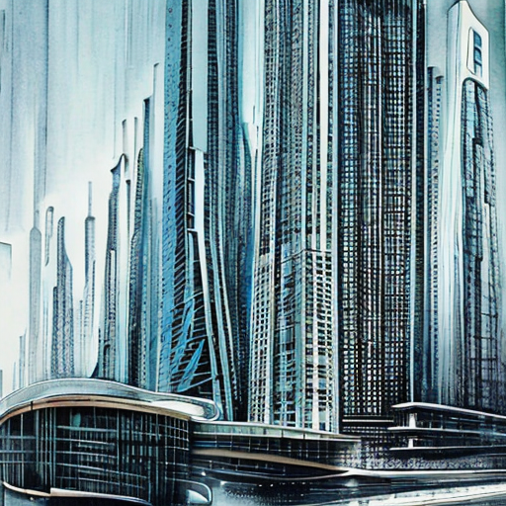
科技背景
在科技日新月异的今天，商业环境也在经历着前所未有的变革。以下是我们所看到的几个主要方面： 科技的发展极大地推动了电子商务的发展。从互联网的出现到移动支付的普及，电子商务已经成为人们日常生活中不可或缺的一部分。科技不仅使得购物变得更加方便，也为企业提供了新的销售渠道和营销方式。 大数据技术的发展使得企业能够更有效地收集、分析和利用客户数据。这不仅有助于企业更好地了解客户需求，提供更个性化的服务，还能通过数据挖掘发现新的商业机会。 1. 人工智能和机器学习
人工智能和机器学习技术在商业中的应用已经越来越广泛。从智能推荐系统到自动化决策，这些技术正在改变我们的工作方式和业务流程。人工智能和机器学习还有助于提高企业的效率和准确性，降低成本，提高竞争力。 2. 云计算和远程工作
云计算技术的发展使得远程工作成为可能。企业可以随时随地访问数据和应用程序，大大提高了工作效率和灵活性。同时，云计算也为个人提供了更高效、更便捷的工作方式。
VIEW MORE

Slide 19
商业科技现状
云计算技术的发展
人工智能（AI）在商业中的应用
云计算技术
人工智能
商业应用
商业领域
灵活应对市场变化
客户服务
科技驱动商业变革
产品研发
市场营销
大数据
供应链管理
人工智能
物联网

Slide 20
BIYOO-CHATPPT TEAM
科技改变商业未来
演讲人：小乐

